Slide 1
Plénière spéciale du Ronnen Dësch
30 mars 2022

Slide 2
Contexte
L’afflux de réfugiés ukrainiens a déclenché une vague de solidarité parmi les résidents luxembourgeois.
Ensemble avec Caritas Luxembourg et la Croix-Rouge luxembourgeoise, le ministère de la Famille, de l’Intégration et à la Grande Région a mis en place un dispositif de mise en relation des personnes fuyant la guerre en Ukraine avec les résidents luxembourgeois désireux de leur proposer, gracieusement, un hébergement ou un accueil en famille.
L’ASTI, Caritas Luxembourg, et la Croix-Rouge Luxembourgeoise avec le soutien du ministère de la Famille, de l’Intégration et à la Grande Région coordonnent le bénévolat

Slide 3
Projet familles d’accueil
Création d’un formulaire pour centraliser les offres d’hébergement émanant de personnes privées
Prise de contact avec l’accueillant potentiel par l’une des associations partenaires
Visite à domicile par l’une des associations partenaires afin de vérifier si le logement proposé permet aux personnes d’être hébergées dans des conditions dignes
Ensuite, les offres d’hébergement sont transmises à l’Office national de l’accueil (ONA) qui organise la mise en relation de la personne/famille d’accueil avec les bénéficiaires de protection temporaire (BPT)
Mise en place d’une hotline et d’une adresse email gérées par les associations partenaires pour répondre aux questions liées à ce dispositif

Slide 4
Formulaire offres d’hébergement

Slide 5
Projet Bénévolat
Création d’un formulaire pour centraliser les offres de bénévolat
Matching offres / besoins
Les domaines d’engagement possibles ont été définis selon les besoins identifiées au sein des associations partenaires
Une fois ces besoins comblés, l’offre sera mise à disposition d’autres partenaires (communes, associations, …)
Hotline et adresse email gérées par les associations partenaires pour répondre aux questions liées au logement étendues au bénévolat

Slide 6
Formulaire offres bénévolat

Slide 7
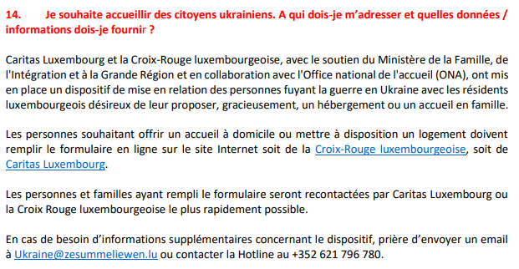
Frequently Asked Questions - FAQ
Participation aux FAQ élaborées par le MAEE en collaboration avec d’autres ministères

Slide 8
Mesures dans le cadre des programmes d’intégration
Mise en place d’une plateforme digitale regroupant des informations concernant des questions d’intégration
Renforcement des cours civiques

Slide 9
Merci pour votre attention

